Slide 1

Муниципальное бюджетное дошкольное образовательное учреждение -детский сад № 2 с. Раевский муниципального района Альшеевского района
Республики Башкортостан
Проект
«ЗНАКОМСТВО ДЕТЕЙ
С ТРАДИЦИЯМИ И ОБЫЧАЯМИ
БАШКИРСКОГО НАРОДА»
Выполнил: воспитатель средней группы Мустафиной Р.М

Slide 2
Нельзя пробудить чувство Родины
без восприятия и переживания окружающего мира. Пусть в сердце малыша на всю
жизнь останутся воспоминания о маленьком уголке детства.
Пусть с этим уголком связывается образ великой Родины.
В.А.Сухомлинский

Slide 3

Паспорт проекта
Участники: дети (4-5 лет), воспитатели, родители
Вид проекта: познавательный
Тип проекта: краткосрочный (октябрь- апрель)
Цель: - приобщение дошкольников к системе культурных ценностей народов республики Башкортостан;
- воспитание толерантного отношения к людям другой национальности.

Slide 4
Чувство родины начинается у ребенка с отношения к семье, к самым близким ему людям – матери, отцу, дедушке, бабушке, братьям и сестрам. Развитие любви и привязанности к родному дому – это первая ступень патриотического воспитания детей дошкольного возраста. «Родной дом» - сложное многогранное понятие, оно включает отношение к себе как к личности, отношение к своей семье, включенность в семейные традиции. Первые друзья малыша, детский сад, куда он ходит, улица, на которой стоит его дом – все это включается в представление ребенка о родном доме, о своей малой Родине. Постепенно эти представления расширяются. Родина уже ассоциируется не только с домом и с улицей, но с родным селом, с окружающей природой. Позже приходит осознание причастности к краю, к своей республике, к России. Эта тема актуальна, так как провиденные беседы с детьми, мониторинговые мероприятия показывают, что знания детей в этой области недостаточные, поверхностные.

Slide 5
Задачи:
Развивать у детей эмоциональное, активное отношение, действительный интерес к народной культуре жителей Башкортостана.
Познакомить детей с особенностями культуры, быта, традициями народа (жилище, народный костюм, национальная кухня).
Обогащать интеллектуальную, информационную сторону ребёнка.
Формировать интерес к самостоятельному изготовлению поделок, отражающих национальное искусство башкир.
Воспитывать уважение к культурным традициям других народов.

Slide 6

Формы и методы работы:
Художественно-дидактические и конструктивные игры (изучение внешнего и внутреннего убранства башкирского жилища, декоративного оформления предметов быта и утвари, национальной мужской и женской одежды, костюмов батыров воинов).
2.Художественно-продуктивная деятельность: лепка, рисование.
3. Использование на занятиях сюжетно-ролевых, режиссерских, театрализовано - дидактических игр.
4. Знакомство с башкирскими народными подвижными играми, с устным народным творчеством

Slide 7
Этапы реализации:
подготовительный - сбор информации из различных источников по теме; обогащение и дополнение развивающей среды в группе, составление тематического планирования мероприятий;
основной - осуществление деятельности в соответствии с тематическим планированием; привлечение родителей к участию в мероприятиях детского сада, осуществлению проектной деятельности; осуществление контроля над реализацией проекта;
заключительный– НОД, презентация опыта работы по проекту.

Slide 8
ОЖИДАЕМЫЕ РЕЗУЛЬТАТЫ
Ожидаемые результаты для детей:
Понимание своей связи с разными уровнями культуры: национальной (русской), и региональной (башкирской).
Наличие у детей представлений о культурных традициях, образе жизни, народных промыслах башкирского народов, умения различать изделия разных народных промыслов.
Формирование у детей уважения к историческому наследию; интереса к истории и культуре башкирского народа.
Умение детей различать виды и жанры произведений основных видов башкирского народного искусства.
Появление у детей устойчивого положительного интереса к эстетическим явлениям окружающей действительности и в искусстве.

Slide 9
Перспективный план по реализации проекта

Slide 10
№ | Тема | Форма | Сроки
1 | Выбор темы, цели. Задач проекта. | Знакомство воспитателей, родителей с содержанием работы по проекту. Подборка детской и научно – популярной литературы. | Октябрь
 | Дидактические игры. | «Кто больше найдет и назовет башкирской посуды?», «Собери орнамент», «Назови башкирское блюдо», «Составь башкирскую обувь: ситек», «Найди и назови женский головной убор», «Составь башкирское нагрудное украшение». | Октябрь -февраль
4 | Подвижные игры. | «Юрта», «Платок», «Курочка», «Ак тирак», «Курай». | Октябрь-февраль
5 | Родина моя – Башкортостан. Формировать интерес к своему краю, вызывать чувство ответственности по отношению к родине. | Познавательное занятие: «Родина моя-Башкортостан». Рисование «Курай». | Октябрь
Цель: продолжать знакомить детей с традициями и обычаями башкирского народа.
Задачи:
Образовательные:
1. Формировать у детей знания об особенностях быта, традициях и обычаях башкирского народа (жилище, народный костюм, национальная кухня, игры и народные праздники).
2.Сформировать основы национальной культуры.
3.Обогатить духовный мир ребёнка, приобщив к традициям своего народа.
Развивающие:
1.Развивать интерес и стремление узнать новое о социальной
действительности и окружающих людях.
2.Развивать познавательный интерес, желание узнать больше о культуре, традициях башкирского народа.
Воспитательные:
1.Воспитывать уважение к культурным традициям и обычаям башкирского народа.
2. Обогащать словарный запас детей.

Slide 11
6 | Национальная башкирская одежда. Познакомить детей с особенностями башкирской одежды. Развивать умение подбирать цвета и составить узоры национального калорита. | Познавательное занятие:«Башкирская национальная одежда». Рисование «Ситек». | Ноябрь
 | Башкирское жилище. Формировать знания детей о башкирским народе, познакомить с особенностями жилища. | Познавательное занятие «Башкирское народное жилище». Рисование «Юрта». | Декабрь
7 | Башкирская народная музыка. Башкирские музыкальные инструменты. Познакомить детей с башкирскими народными музыкальными инструментами и музыкой. | Познавательное занятие: «Башкирские музыкальные инструменты». Разучивание башкирской народной песни « Ай,Урал». | Январь
 | Башкирская кухня. Расширить знания об особенностях национальной кухни. | Познавательное занятие: «Башкирские национальные блюда».Лепка «Башкирское угощение». «Кадушка для кумыса». | Февраль
6
7
6 | Национальная башкирская одежда. Познакомить детей с особенностями башкирской одежды. Развивать умение подбирать цвета и составить узоры национального калорита. | Познавательное занятие:«Башкирская национальная одежда». Рисование «Ситек». | Ноябрь
 | Башкирское жилище. Формировать знания детей о башкирском народе, познакомить с особенностями жилища. | Познавательное занятие«Башкирское народное жилище». Рисование «Юрта». | Декабрь
7 | Башкирская народная музыка. Башкирские музыкальные инструменты. Познакомить детей с башкирскими народными музыкальными инструментами и музыкой. | Познавательное занятие: «Башкирские музыкальные инструменты». Разучивание башкирской народной песни « Ай,Урал». | Январь

Slide 12




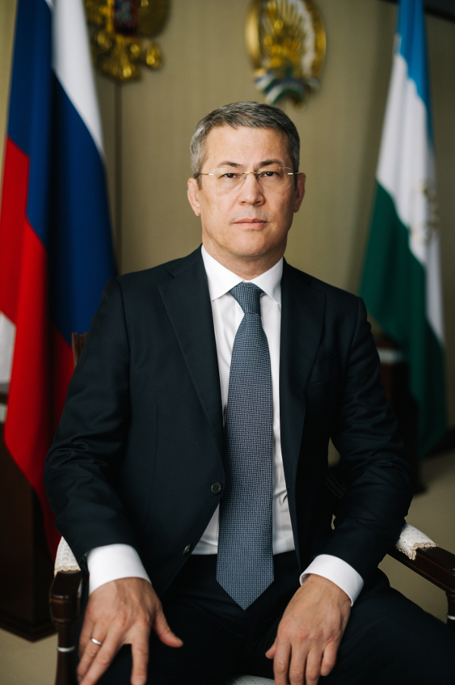
Знакомство с республикой Башкортостан

Slide 13
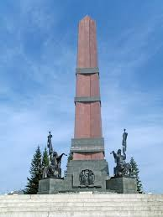
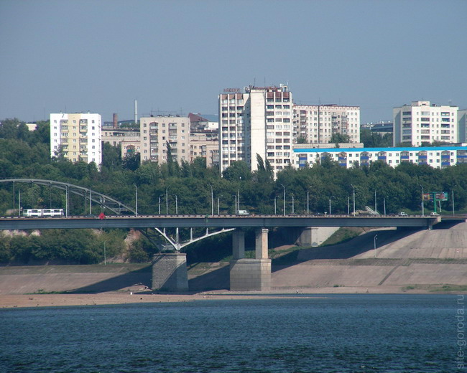
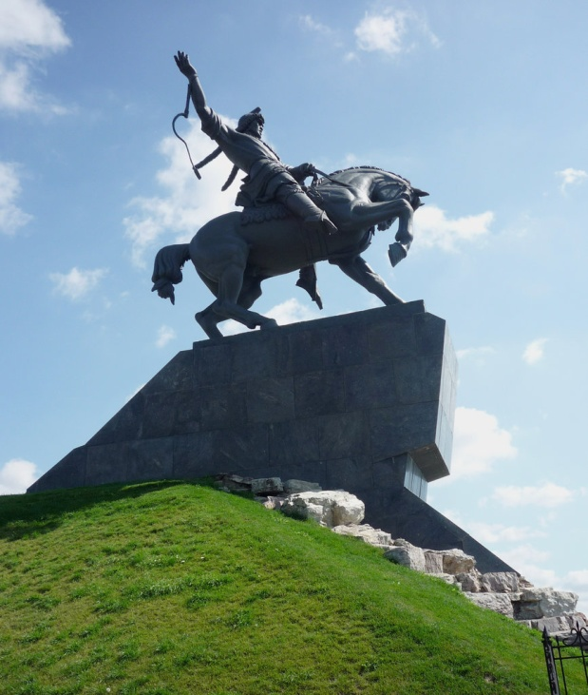
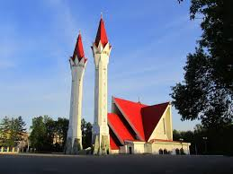
Столица - город УФА

Slide 14
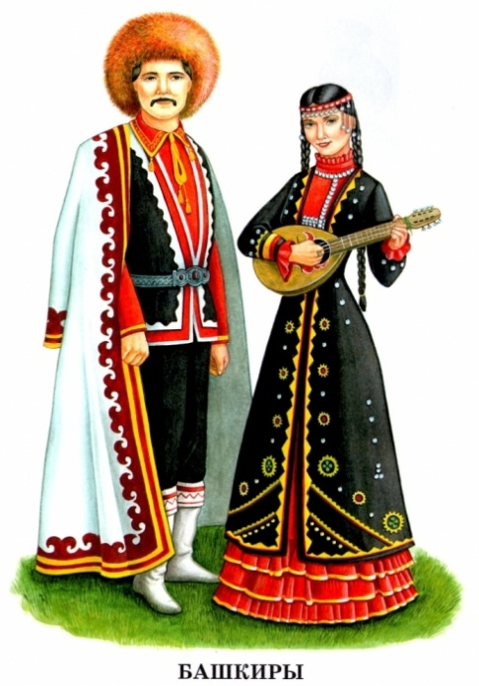
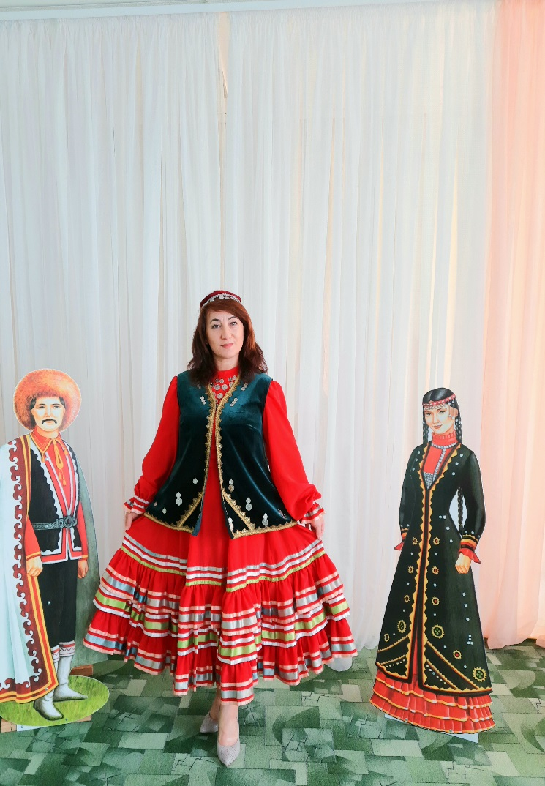
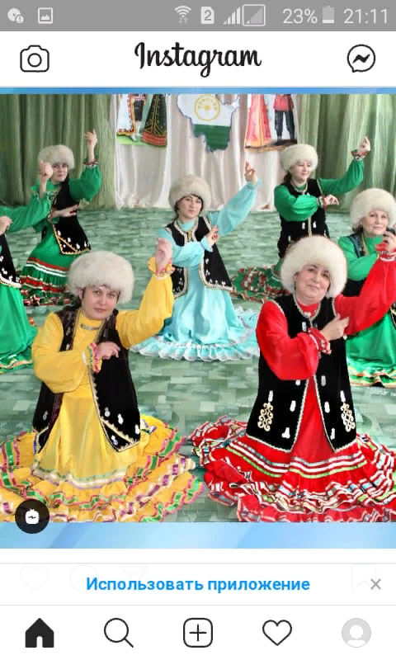
Национальные костюмы

Slide 15
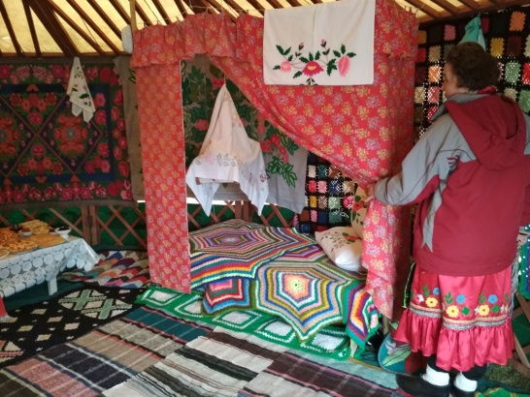
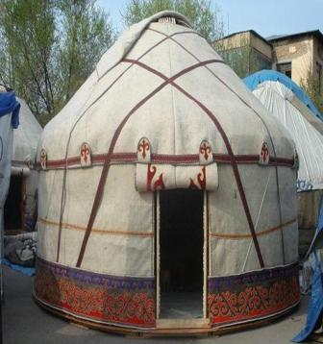
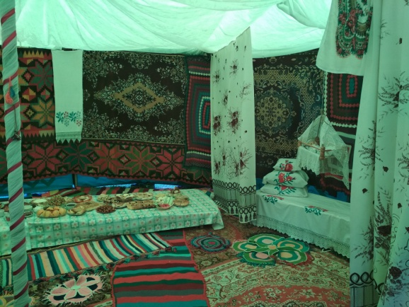
Башкирское жилище
ЮРТА

Slide 16
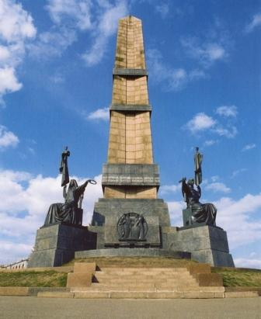

Национальные праздники

Slide 17
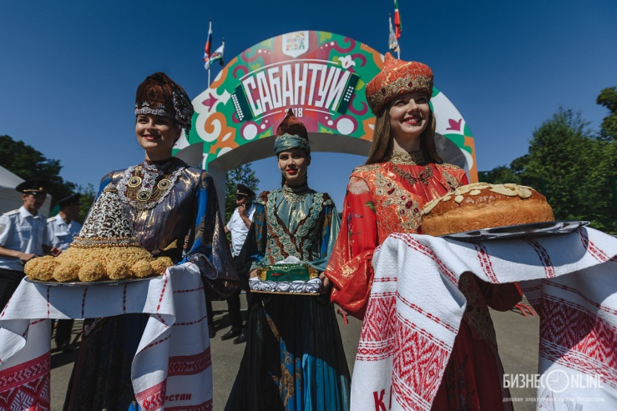
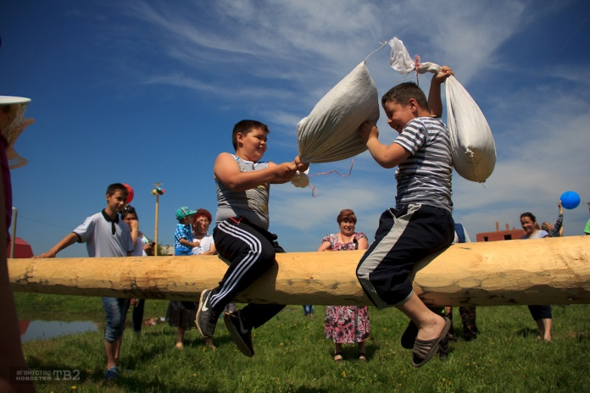
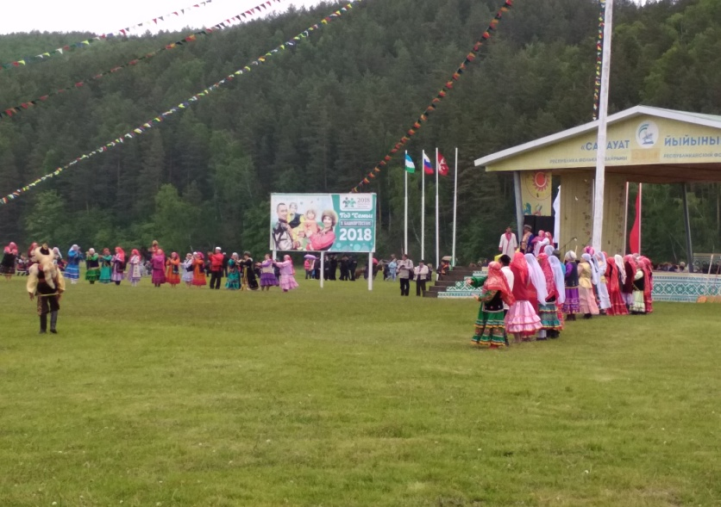
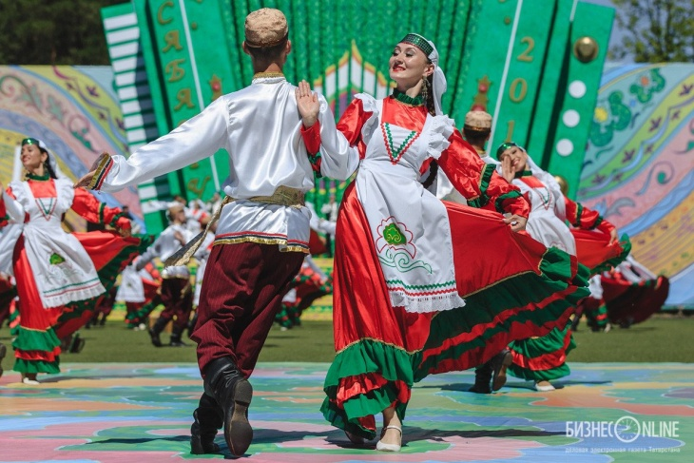
Сабантуй – праздник плуга

Slide 18

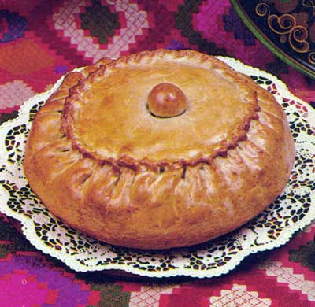
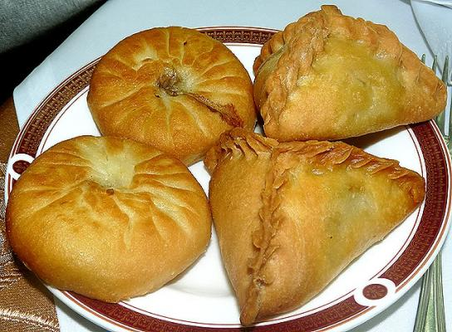
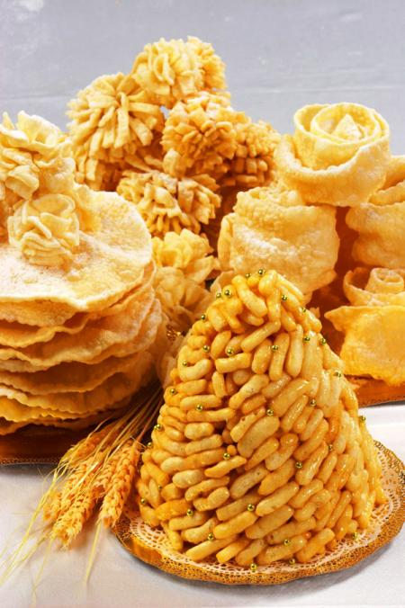
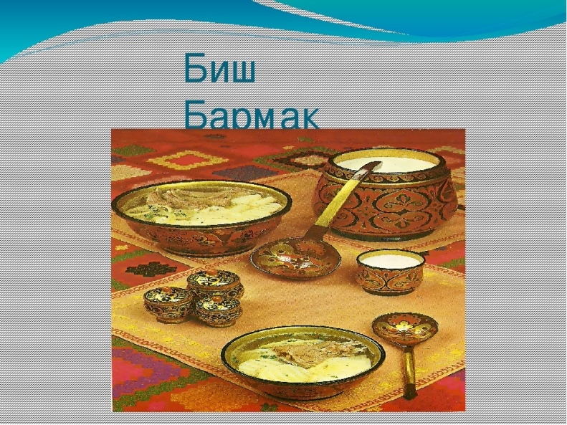
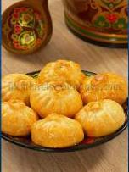

Slide 19
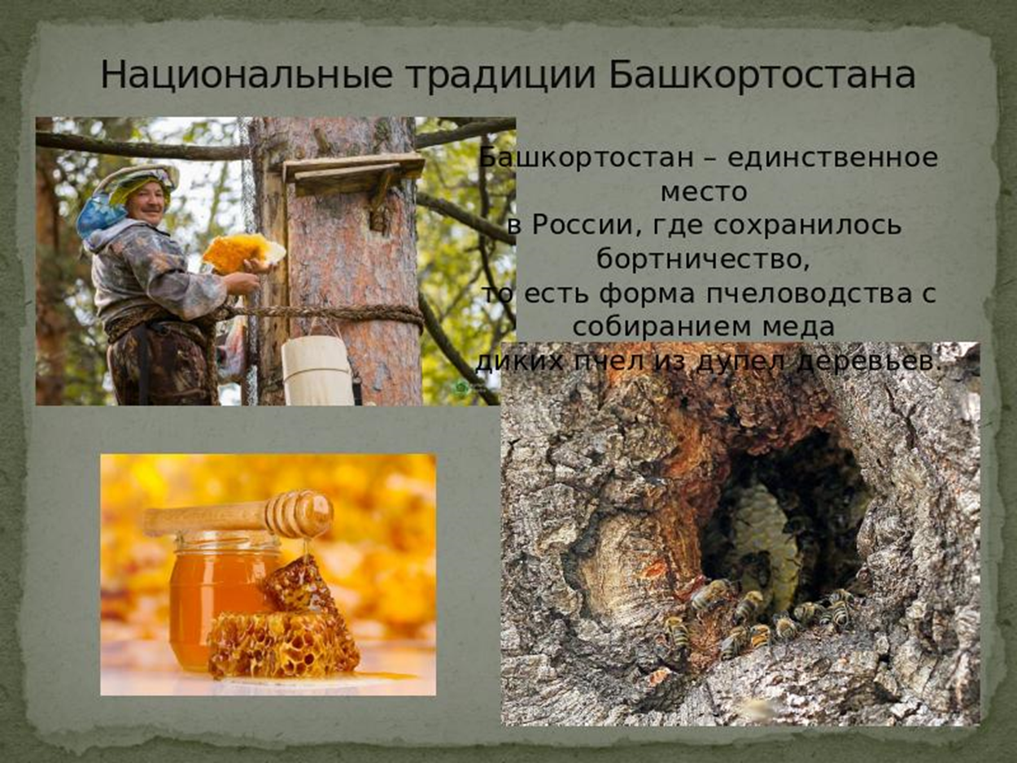

Slide 20
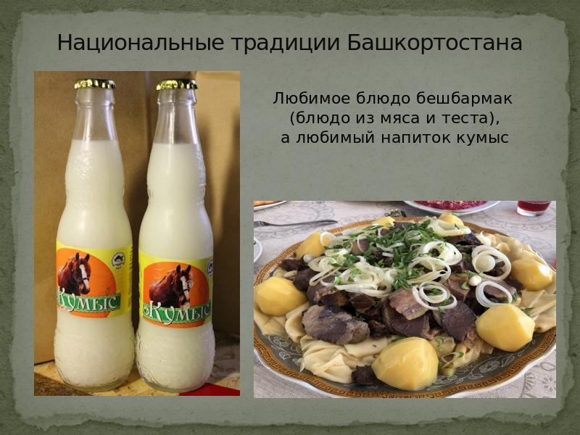

Slide 21


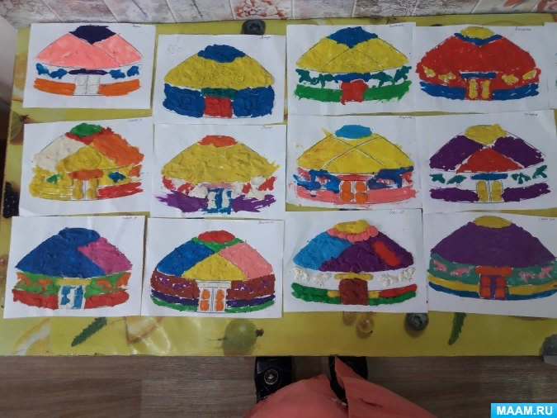
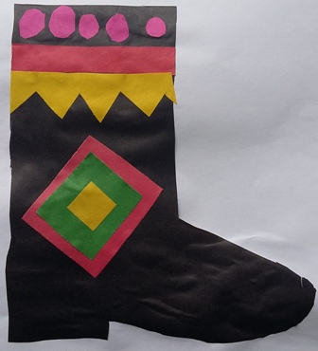
Рисуем, лепим

Slide 22
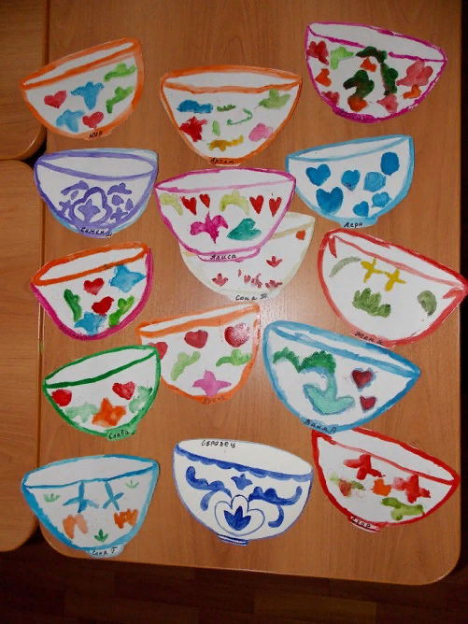
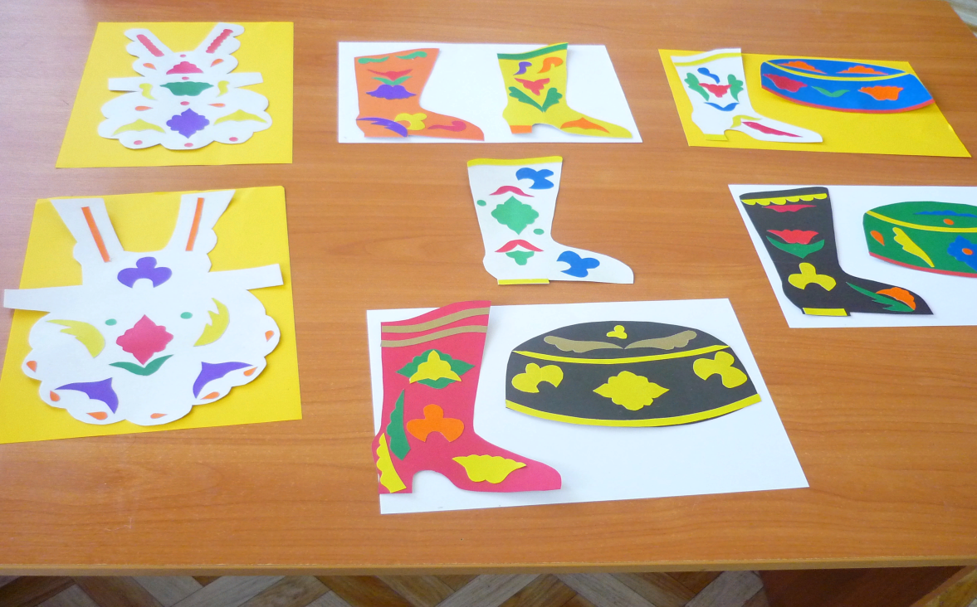
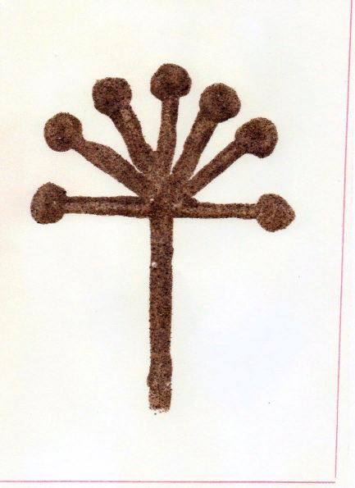

Slide 23

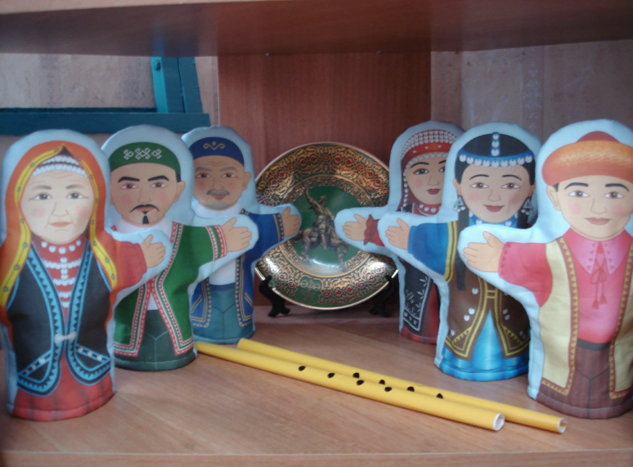
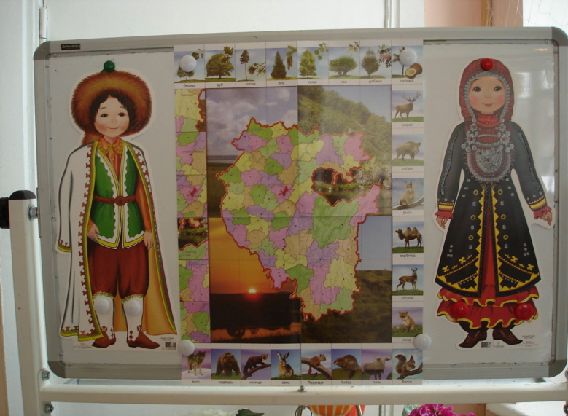
Наш башкирский уголок

Slide 24
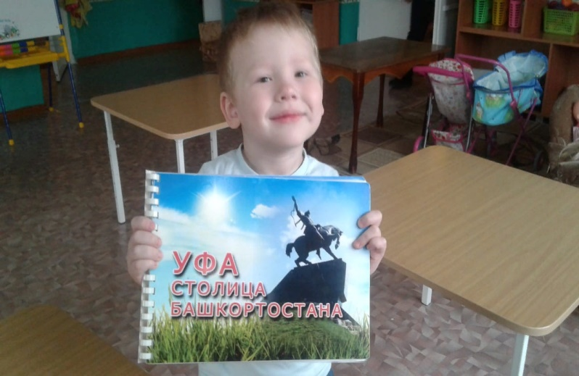
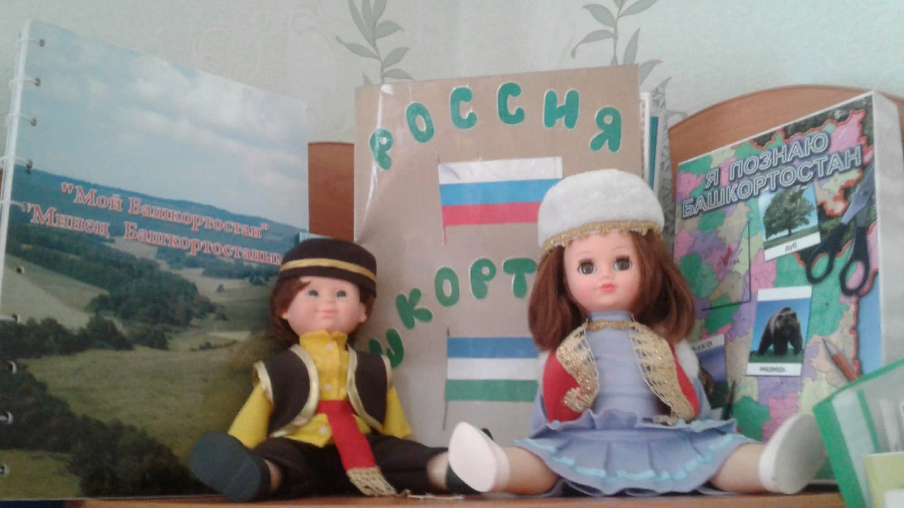
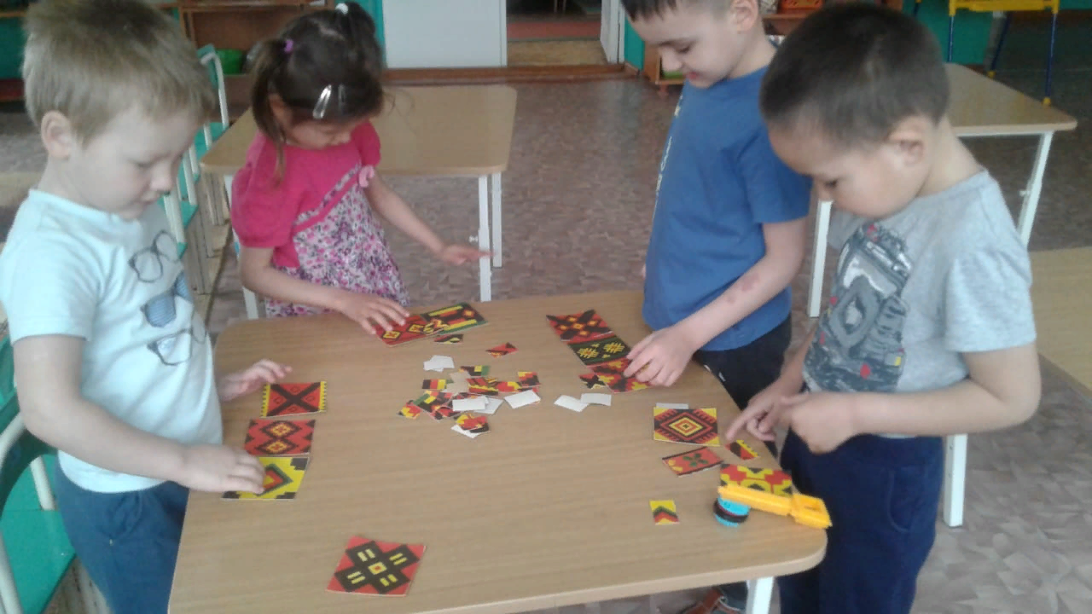

Slide 25
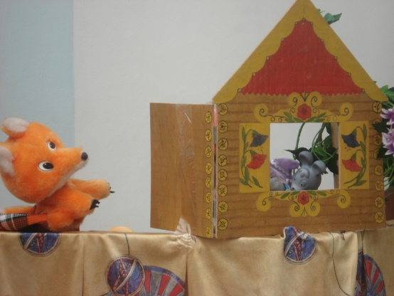
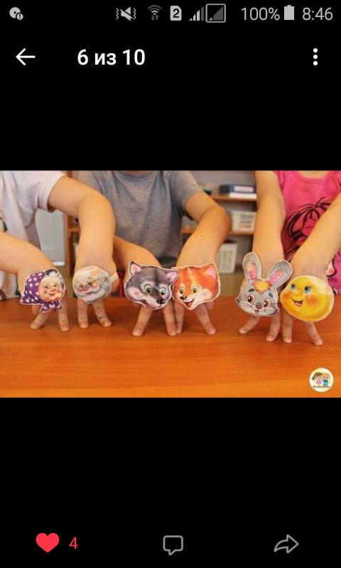
Чтение башкирских сказок и рассказов

Slide 26



Slide 27
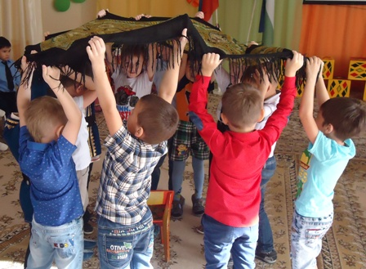

Slide 28
Вывод
Задача воспитателя при ознакомлении детей с историей родного края – показать сложность, противоречивость, неоднозначность исторического пути родной им земли. Целью образовательного процесса в дошкольных учреждениях должно стать создание таких условий для воспитания и образования, при которых духовное нравственное, эстетическое, патриотическое развитие дошкольников осуществлялось бы не только в процессе освоения базисного плана знаний, но и через приобщение к региональному компоненту. Предполагается, что благодаря обращению к особенностям культуры и быта, дети осознают свою принадлежность к культурно-природной среде, поймут меру своей ответственности за ее сохранение и приумножение.

Slide 30
Список литературы
1. «Я Родину хочу свою познать» Р. Х. Гасанова. Уфа-2007.
2. «Башкирская народная сказка в системе образ-го процесса ДОУ».З. Г. Нафикова. Уфа-2011.
3. Л. Н. Гасанова, Р. Х. Гасанова «Словесное творчество старших дошкольников на основе национальной культуры башкирского народа». Учебно-методическое пособие.Уфа: издательство ИРО РБ,2012г-136с.
4. Р. Л, Агишева «Я познаю Башкортостан». Издательство БИРО Уфа-2008-100с. Учебно-методическое пособие для педагогов дошкольных учреждений и учителей начальных классов.
5. Р. Л, Агишева, Ф. Х. Губайдуллина «Я познаю Башкортостан». Учебная хрестоматия.
6. 8.«Фольклор и литература РБ».Учебная хрестоматия для детей ДОУ.
7. Г. М. Нафикова. Уфа-2004.

Slide 31
Приложения
Консультация для родителей детского сада

Slide 32
Консультация для родителей детского сада
Приобщение детей к традициям башкирского народа

Slide 33
В последние годы возросло внимание в системе образования и в общественном сознании к духовному богатству культурного наследия башкирского народа. В этом следует видеть стремление башкир к национальному возрождению. Сегодня ведущим принципом воспитания следует считать воспитание, осуществляемое на корнях национальной, этнокультурной традиции.
В башкирской национальной культуре следует выделить наиболее доступные детям по содержанию, форме воплощения, эмоциональной насыщенности компоненты: это устное народное творчество, музыкальное народное творчество, народные игры, праздники, декоративно-прикладное искусство, традиции и обычаи.
В нашем саду приобщение детей к культуре башкирского народа строится на основе бесед, занятий, игровой деятельности, во время которых дети знакомятся с устным народным творчеством (фольклором), играми, традициями и обычаями башкир.
Башкирский фольклор имеет огромное познавательное и воспитательное значение. Он представляет собой большую художественную ценность. Приобщение детей к башкирскому фольклору воспитывает в детях любовь к своему родному краю, к своему народу, его культуре, помогает усваивать высокие нравственные принципы. Образный и живой язык народных загадок, пословиц, поговорок; четкость и законченность выражений приобщает детей к поэзии, расширяет их кругозор, развивает умственно, эстетически. Башкирский фольклор необычайно богат и разнообразен. Он представлен сказками, стихами, произведениями малых жанров (пословицы, поговорки, загадки).

Slide 34
В пословицах восхваляется трудолюбие, храбрость, честность, уважение к старшим и другие положительные свойства человеческого характера. В них заложена воспитательная значимость для нравственного воспитания детей. Поговорка формирует речь, делает ее выразительнее. Вместе они украшают речь человека, делают ее образной и живой, поэтому включение ребенка в мир пословиц и поговорок является эффективным средством обогащения его речи.
Загадки - это своеобразные тексты на сообразительность. Они способствуют развитию памяти, образного мышления, быстроты умственных реакций, так как они загадываются всем детям, и каждый ребенок в отдельности старается первым дать правильный ответ. Загадка позволяет воспитателю, без тестов и анкет выявить степень наблюдательности, сообразительности, умственного развития, а также уровень творческого мышления ребенка.
Для знакомства детей с башкирскими народными пословицами, поговорками, загадками отбираем только те, которые доступны детям, смысл которых они смогут понять и усвоить. В повседневной жизни с детьми используем пословицы к месту и ко времени: на занятиях и прогулках, во время еды, трудовой и игровой деятельности детей находим подходящие пословицы и поговорки. До детского понимания стремимся донести такую мысль, что башкирский народ в каждую пословицу или поговорку заложил нравственный смысл, он одобряет или осуждает разные поступки людей.

Slide 35
Сказки, пожалуй, самое большое наслаждение детства. С какой огромной радостью и желанием воспринимаются они детьми. Башкирские сказки знакомят детей с историческим прошлым башкирского народа, особенностями его быта, обычаев, с красотой родной природы, разнообразием животного мира.
Читая детям сказки башкирских поэтов: «Сказ о курае», «Лиса и волк», «Лиса-сирота», обращаем внимание на то, что они воспевают победу добра над злом, мир и дружбу. Забавляя, сказка несет ребенку идеи, необходимые для нравственного формирования его личности. Из сказок дети узнают о красивых традициях башкирского народа: глубокая почтительность и уважение детьми родителей, старших по возрасту, отзывчивость, сострадание ближнему. Знакомство со сказкой начинается со словарной работы, поясняются незнакомые слова, непереводимые, исконно национальные изречения. При чтении сказки всегда обращаем внимание детей на ее содержание, на отражение в ней быта, деятельности и обычаев, на особенности характера башкирского народа. Заостряем внимание на нравственных поступках героев сказки. Подчеркиваем, что доброта и нежность, заботливое, почтительное отношение к старшим –основная черта характера, которая присуща большинству башкир. Во время чтения рассматриваем с детьми иллюстрации к сказкам. По прочитанным сказкам проводим беседу с детьми.
Рассказываем о жизни и творчестве детских писателей и поэтов.

Slide 36
. Читаем стихи башкирских поэтов, дети заучивают их и затем с удовольствием рассказывают. Особый интерес дети проявили к башкирскому народному писателю Мустаю Кариму. Они узнают его на портрете, рассказывают о его жизни. Дети очень полюбили его произведения.
Произведения фольклора являются уникальными по своей всесторонности средствами формирования личности ребенка, когда открывается естественное взращивание в нем лучших черт: нравственного, чуткого отношения к людям, любви к своему народу; эстетических вкусов и разнообразных творческих способностей. В свободное от занятий время проводятся башкирские народные игры. Игра – естественный спутник жизни ребенка, источник радостных эмоций, обладающий великой воспитательной силой. Народные игры являются неотъемлемой частью интернационального, художественного и физического воспитания дошкольников. Главное достоинство игры – самостоятельный характер, что является положительной основой для проявления творчества, фантазии

Slide 37
. По содержанию все народные игры выразительны и доступны ребенку; в них много юмора, шуток, соревновательного задора; они часто сопровождаются неожиданными моментами, считалками. Подвижные игры проводятся во время прогулки. Они используются с целью оказания влияния на воспитание характера, воли, развитие нравственных чувств, физического укрепления ребенка, создание определенного духовного настроя, интереса к народному творчеству. Это такие игры как «Медведь и пчёлы», «Займи место», «Юрта»,»Курай». Игры способствуют воспитанию ловкости, воспитывают силу, развивают выносливость организма, способствуют воспитанию гибкости тела. Они носят коллективный характер, в связи с чем приучают детей к деятельности в коллективе. Игры развивают у детей чувства товарищества, солидарности и ответственности за действия друг друга. В группе в свободное время дети играют национальные дидактические игры: «Составь узор», «Назови элемент», «Животный мир Башкортостана», «Растительный мир Башкортостана».

Slide 38
С интересом дети рассматривают предметы башкирской национальной одежды, познакомились с башкирским орнаментом (тюльпан, рог, лист). Свои впечатления дети стараются отобразить на занятии по рисованию при раскрашивании моделей башкирской одежды.
В групповой комнате в доступном для детей месте имеется региональный уголок, где находятся книги башкирских писателей, их портреты, иллюстрации к сказкам, куклы в национальных костюмах, башкирские дидактические игры. Постоянно ведется работа с родителями. В родительском уголке помещаем задания для чтения и заучивания в семье (башкирские слова, стихи башкирских поэтов).
Так, через беседы, чтение книг, рассматривание иллюстраций, игры дети знакомятся с богатством и разнообразием башкирской культуры. Интерес ребенка к национальной культуре – это одно из условий формирования его личности

Slide 39
Дидактические игры

Slide 40
ЛОТО «БАШКИРСКОЕ НАРОДНОЕ ТВОРЧЕСТВО»
Дидактическая игра для детей 4-7 лет
Комплект игры:
Большие игровые карты – 10 шт. На каждой по 6 фотографий с изображением башкирского народного творчества
Цель игры:
изучать, расширять и закреплять знания о башкирском народном творчестве,тренировать зрительное, слуховое внимание и память, переключаемость внимания и умение логически мыслить
тренировать умение работать в группе
«ВЫБЕРИ ЗАПЛАТКУ»
Дидактическая игра для детей 3-4 лет
Комплект игры:
карточки с изображением башкирской национальной одежды
- заплатки к карточкам.
Цель игры:
учить детей подбирать соответствующие "заплатки" по форме и рисунку
развивать у детей логическое мышление
развивать внимание закрепить знание геометрических фигур
воспитывать усидчивость, желание довести начатое дело до конца

Slide 41
РАЗРЕЗНЫЕ КАРТИНКИ «СЕМЬ ЧУДЕС БАШКОРТОСТАНА»
Дидактическая игра для детей 5-7 лет
Комплект игры:
- 7 комплектов разрезных картинок в виде пчелиных сот, с изображением 7 чудес Башкортостана.
Цель игры:
расширять представление о родном крае
учить собирать целое из частей
развивать зрительное восприятие, внимание
- развитие моторики пальцев рук.
«ПОМОГИ ПЧЕЛКЕ»
Дидактическая игра для детей 5-7 лет
Комплект игры:
- 11 карточек с изображением пчелки и горшочков с медом.
Цель игры:
развивать умения считать в пределах 10
практиковать в согласовании числительных с существительными
- вызвать интерес к счету через башкирский персонаж «Пчелку».

Slide 42
БАШКИРСКИЕ ПОДВИЖНЫЕ ИГРЫ»
для детей 4-7 лет
Комплект игры:
- 7 карточек с изображением семи чудес Башкортостана и привязанными к ним башкирискими подвижными играми
Цель игры:
- развивать меткость, увертливость; закреплять переменный шаг; улучшать качество выполнения прямого галопа; развивать прыгучесть; закрепить навыки лазанья, умение быстро действовать по сигналу.
познакомить детей с башкирскими народными играми
- воспитывать интерес к башкирским национальным играм.
«СОБЕРИ ЛЕПЕСТКИ КУРАЯ»
Дидактическая игра для детей 6-7 лет
Комплект игры:
- 2 набора карточек по 7 штук (семь чудес Башкортостана и достопримечательности и села Раевский)
- 2 кружочка – основания.
Цель игры:
Изучать о семь чудес Башкортостана
тренировать зрительное внимание и память, переключаемость внимания и умение логически мыслить
закреплять умение самостоятельно рассуждать по картинке
развивать пространственную ориентацию

Slide 43
Спасибо за внимание !

